Slide 1
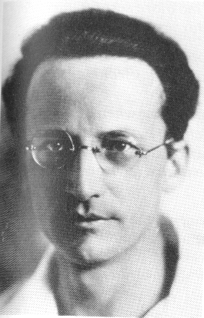
..
薛定谔（Erwin Schrodinger，1887~1961）奥地利物理学家。
1926年建立了以薛定谔方程为基础的波动力学,并建立了量子力学的近似方法。
量子力学：建立于 1923 ~ 1927 年间，两个等价的理论 —— 矩阵力学和波动力学。
相对论量子力学（1928 年，狄拉克）：描述高速运动的粒子的波动方程 。

Slide 2
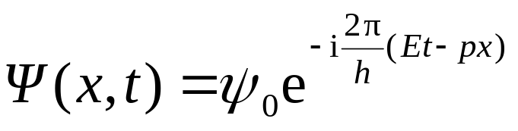
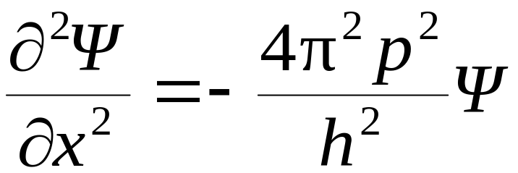
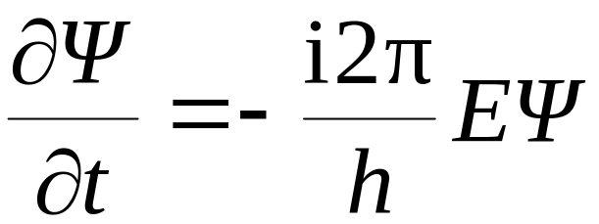
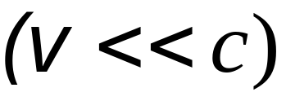
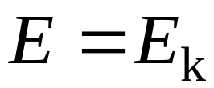
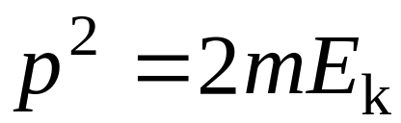
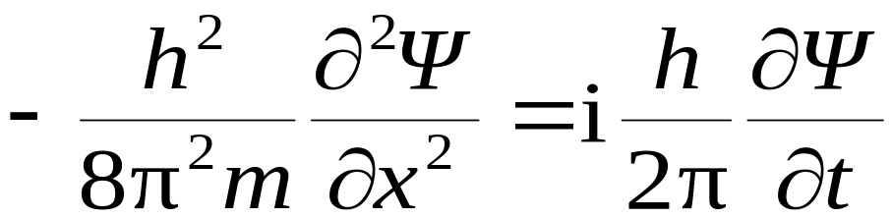
一、薛定谔方程（1925 年）
自由粒子薛定谔方程的建立
自由粒子平面波函数：
上式取 x 的二阶偏导数和 t 的一阶偏导数得
自由粒子
一维运动自由粒子的含时薛定谔方程

Slide 3

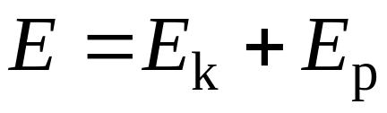
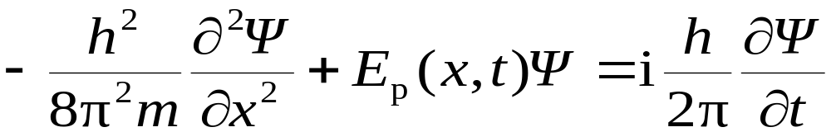
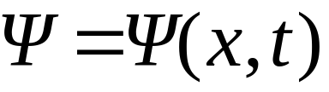
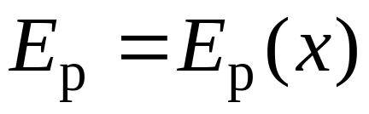
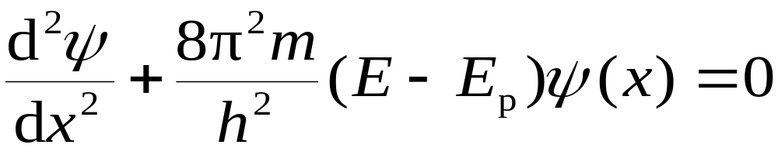
若粒子在势能为 的势场中运动：
一维运动粒子的含时薛定谔方程：
质量为 m 的粒子在势场中运动的波函数：
粒子在恒定势场中的运动：
在势场中一维运动粒子的定态薛定谔方程：

Slide 4
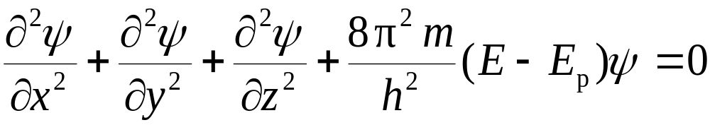
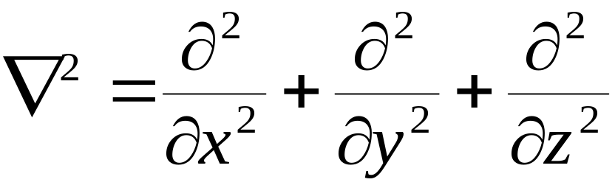
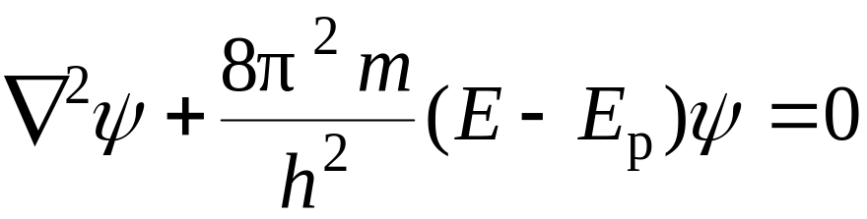
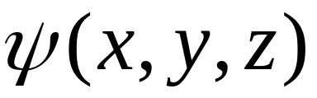
在三维势场中运动粒子的定态薛定谔方程：
拉普拉斯算子：
定态薛定谔方程：
定态波函数：

Slide 5
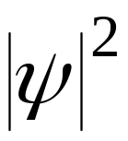
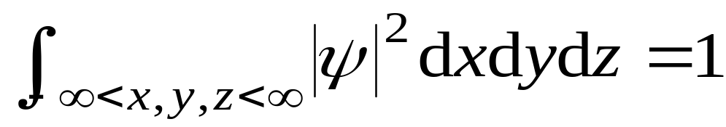
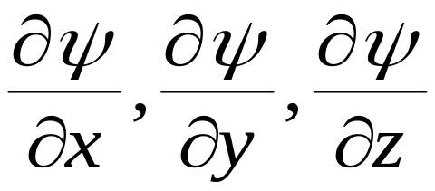

定态波函数性质
1）能量 E 不随时间变化；
2）概率密度 不随时间变化 ；
波函数的标准条件：单值的，有限的和连续的 。
1） 可归一化 ;
2） 和 连续 ;
3） 为有限的、单值函数 。

Slide 6

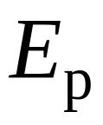
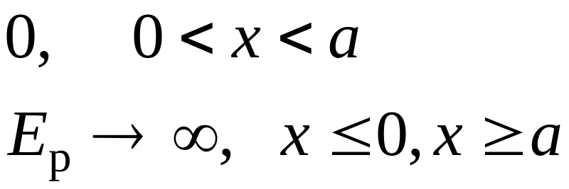
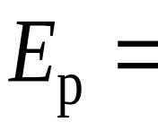



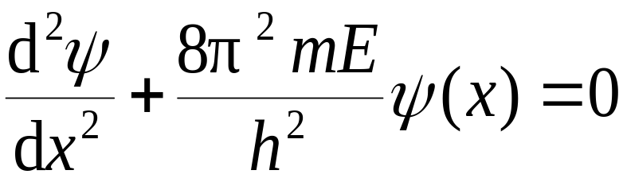
二、 一维势阱问题
粒子势能 满足的边界条件
意义
1）是固体物理金属中自由电子的简化模型；
2）数学运算简单，量子力学的基本概念、原理在其中以简洁的形式表示出来。
薛定谔方程：

Slide 7
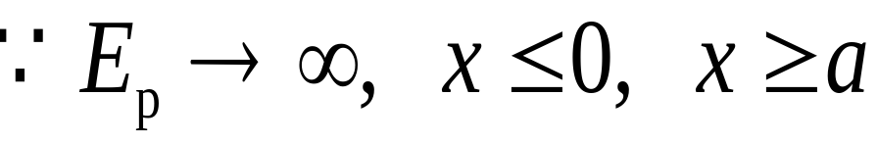
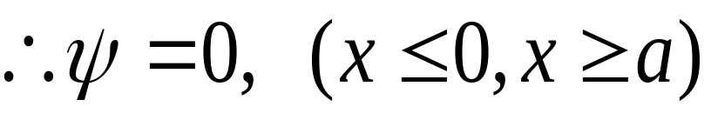
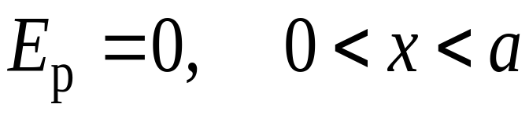
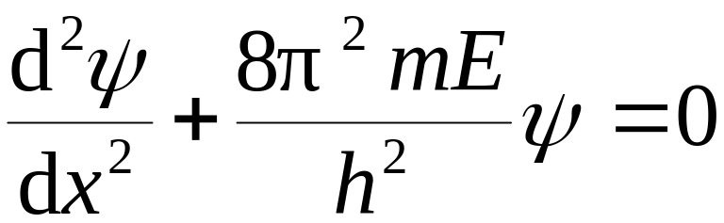
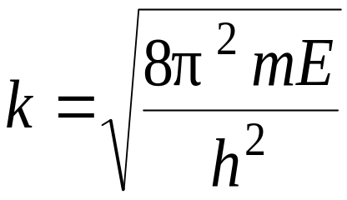
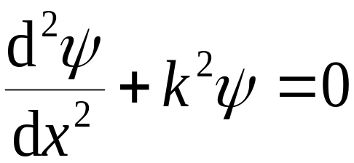
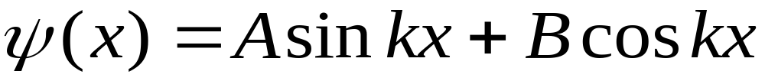
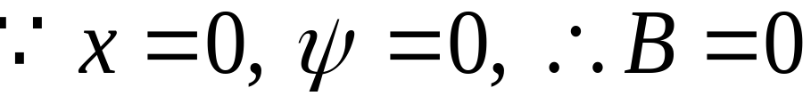
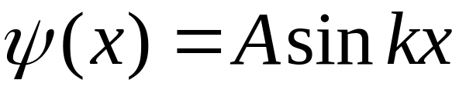
波函数的标准条件：单值、有限和连续。

Slide 8
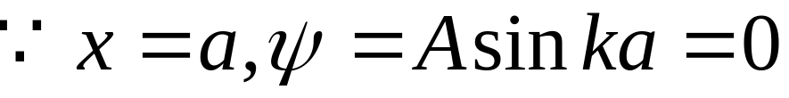

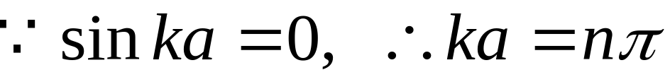
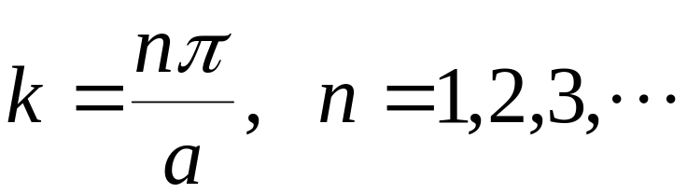

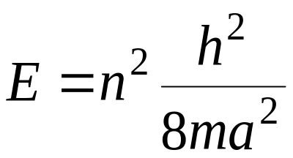
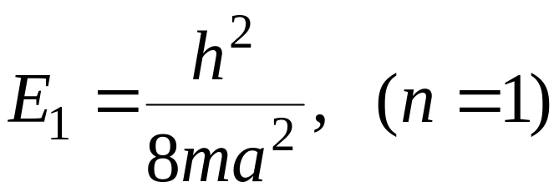
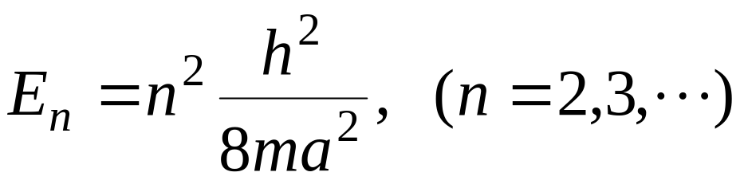
量子数
基态能量
激发态能量
一维无限深方势阱中粒子的能量是量子化的。

Slide 9
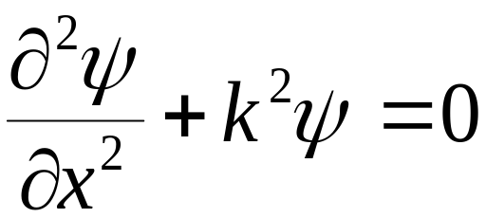
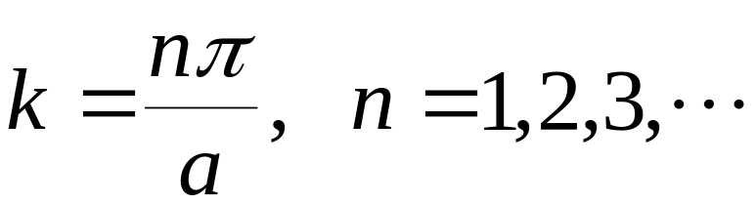
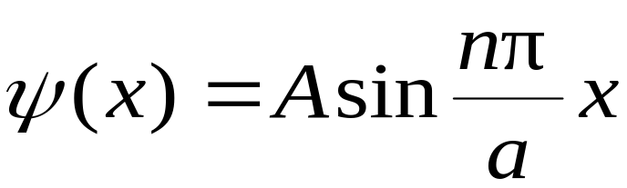
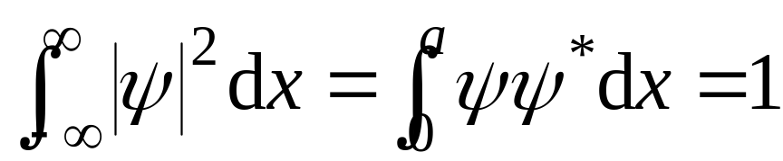
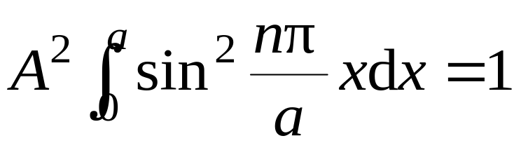
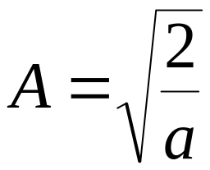
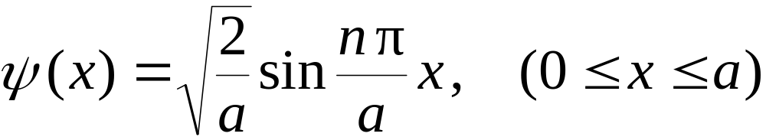
量子数
归一化条件

Slide 10

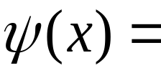
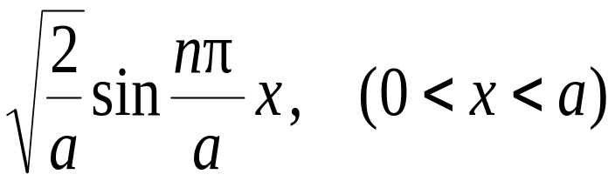
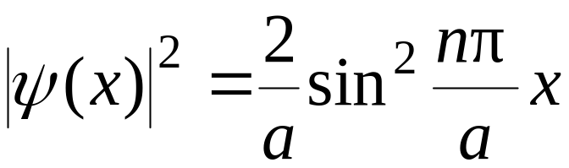
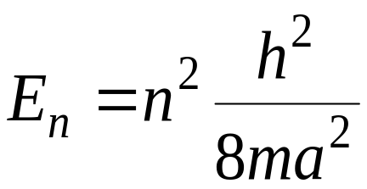

波动方程：
波函数：
概率密度：
能量：
量子数：

Slide 11















Slide 12






三、对应原理
在某些极限的条件下，量子规律可以转化为经典规律。
能量
势阱中相邻能级之差
能级相对间隔：
当 时， ，能量视为连续变化。

Slide 13





物理意义
当 很大时， ，量子效应不明显，能量可视为连续变化，此即为经典对应。
例：电子在 的势阱中
（近似于连续）
当 时, （能量分立）

Slide 14



四、量子力学中的氢原子问题
1、氢原子的薛定谔方程
在球坐标系中：
由分离变量法：

Slide 15



三个独立函数分别满足常微分方程：
式中m_{l} 、λ是引入的常数，由波函数标准条件得到ψ(r,θ,ϕ)。

Slide 16






2、量子化条件和量子数
（1）能量量子化和主量子数
当 时，E_{n}→连续值。
（2）角动量量子化和角量子数
（3）角动量空间量子化和磁量子数

Slide 17





对于确定的角量子数l，磁量子数m_{l}可取(2l+1)个值。
角动量空间取向量子化:
Z，B
0

Slide 18


3、电子的自旋与原子的电子壳层结构
（1）斯特恩－盖拉赫实验（1921）
s₁
s₂
S
P
N
因为轨道运动⇒磁矩
不均匀磁场
(2l＋1)
基态银原子l＝0 ⇒无轨道角动量⇒应无偏转
银原子射线的偏转表明：电子还应具有自旋角动量
设自旋角量子数为s
⇒

Slide 19




1925年，乌伦贝克和高德斯密特提出电子自旋假设：每个电子都具有自旋角动量S，它在空间任一方向上的投影为：
S_{z} = m_{s} m_{s} =±
m_{S} ——自旋磁量子数
根据量子力学，自旋角动量的值为：
称为自旋角量子数。

Slide 20
总结：
原子中电子的运动状态由四个量子数决定：
主量子数 n : n=1,2,3,…
角量子数 l : l=0,1,2,…,(n-1)
磁量子数 m_{l} : m_{l}=0,±1, ±2,…, ± l
自旋磁量子数 m_{s} : m_{s}=±1/2
不同的量子态的数目:
当 n、l、m_{l} 一定时， m_{s}为 2 ；
当 n、l 一定时， m_{l}为 2 (2l+1) ；
当 n一定时，l 为 2n² 。

Slide 21
（2）原子的电子壳层结构
壳层 n = 1，2，3，…，
K，L，M，N，O，P，…
支壳层 l = 0，1，2，…，（n－1）。
s，p，d，f，g，h，…
多电子原子中，电子的排列遵从：
（a）泡利不相容原理
在一个原子内不可能有两个或两个以上的电子处于同一状态，即不可能有两个或两个以上的电子具有完全相同的四个量子数（n，l，m_{l}，m_{s}）。

Slide 22

根据泡利不相容原理可以算出每一个壳层最多能容纳的电子数：
当n=1时，Z=2，K层最多容纳2个电子。
当n=2时，Z=8，L层最多容纳8个电子。
当n=3时，Z=18，M层最多容纳18个电子。

Slide 23





也可以算出每一个支壳层最多能容纳的电子数：
s支壳层，最多可容纳的电子数为2个
p支壳层，最多可容纳的电子数为6个
d支壳层，最多可容纳的电子数为10个
f支壳层，最多可容纳的电子数为14个

Slide 24


（b）能量最小原理：电子优先占据最低能态。即:原子处于正常状态时，电子的排布应使原子的能量最低。
210
3d3p3s
3
Ze
K
L
M
2p2s
2
10
n = 1
n = 2
n = 3
1
0
1s

Slide 25

◆ 能级高低与 n 和 l 有关，经验规律：
（ n , l ）的值越大，能级越高。
例如：钾的电子组态
钾: 1s²2s²2p⁶3s²3p⁶4s¹
例：钴（Z=27）有两个电子在4s态，没有其它
的电子，则在3d态的电子可有 个？
1s²2s²2p⁶3s²3p⁶4s²3d⁷

